Slide 1

ОРГАНИЗАЦИЯ ПРОБЛЕМНОГО
ОБУЧЕНИЯ
Этапы решения
проблемы
Приемы учебной работы
Осознание проблемы.
Формулирование гипотезы.
Доказательство гипотезы.
Общий вывод.
Установление причинно-следственных связей.
Выдвижение гипотезы.
Обоснование гипотезы.
Установление причинно-следственных связей, решение проблем.

Slide 2

Этапы урока
Формирование проблемы
Действия учителя
Этапы выдвижения гипотезы
Действия ученика
Этап проверки гипотезы
Этап анализа результатов

Slide 3
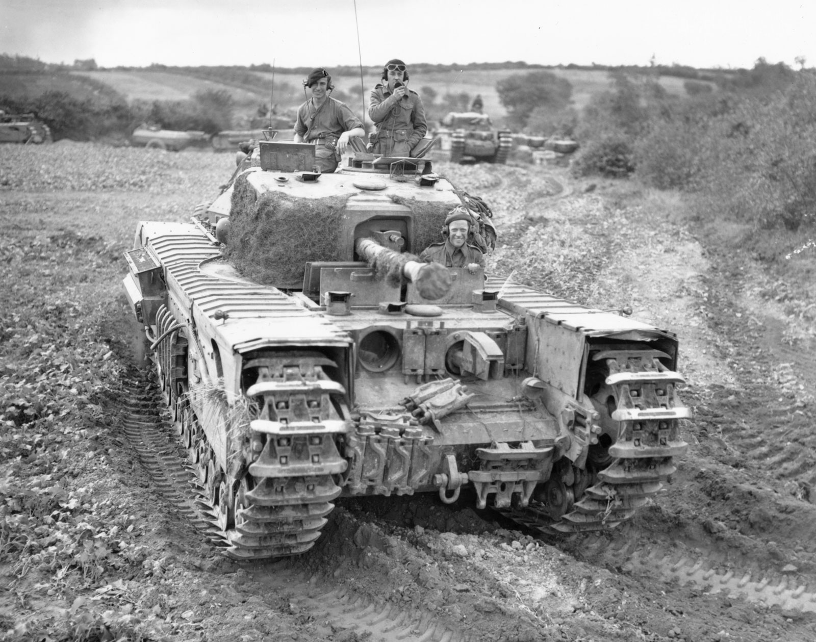
ВНЕШНЯЯ ПОЛИТИКА СССР В 30-Е
ГОДЫ.
  Цель урока: Обеспечить развитие проблемного обучения посредством интерактивного включения учащихся в процесс изучения формирования внешней политики СССР в 30-е годы.

Slide 4

Задачи урока
Подвести учащихся к формированию проблемы.
Создать условия для создания противоречий в изучаемом материале.
Воспитывать у учащихся неприятия к войне, стремление к сохранению мира.

Slide 5
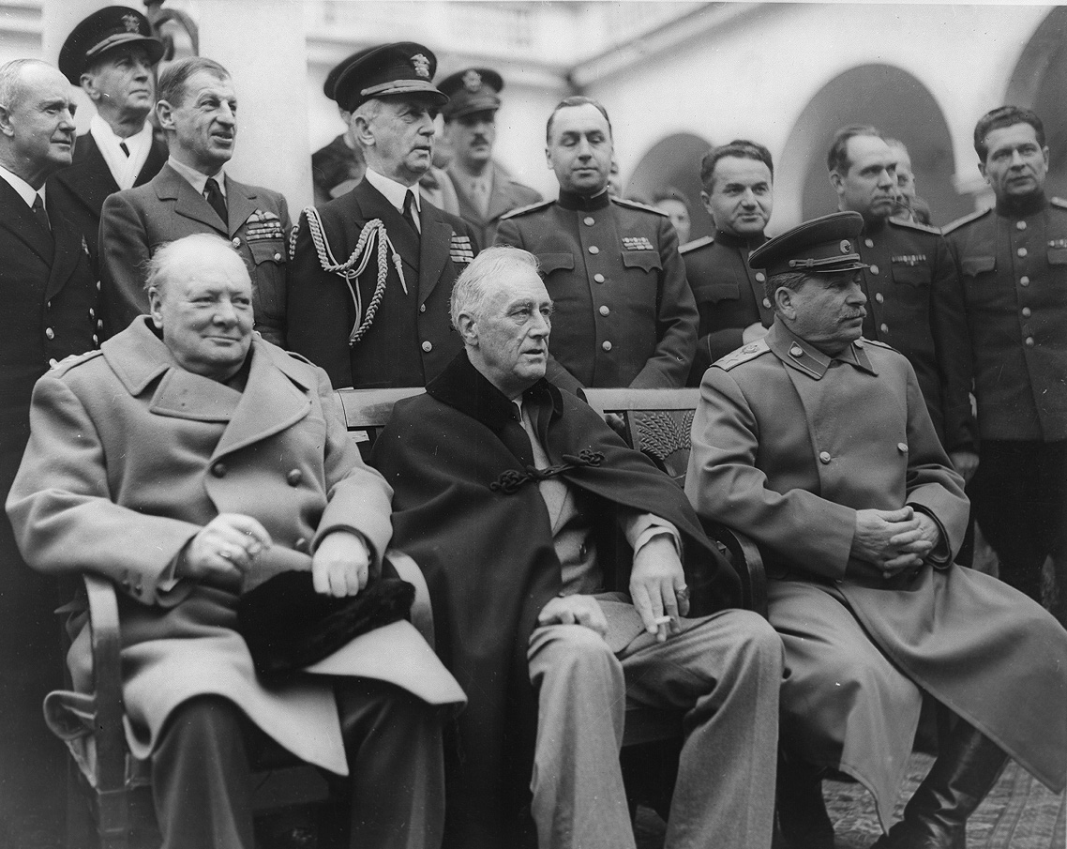
Основные понятия
Имперская политика.
Геополитические интересы.
Лига Наций.
Политика умиротворения.
Система коллективной безопасности.

Slide 6

Осознание проблемы
Учитель
Учащиеся
Прочитать эпиграф, самостоятельно определить тему урока.
Запись в тетрадь по теме.
Обсуждение
Запись в тетрадь эпиграфа.
Обмен информацией.
Информируют о том, узнали по изучаемой теме.

Slide 7

Формирование проблемы
Учитель
Учащиеся
Классификация знаний.
Создание плана работы.
Формулируется проблема урока.
Запись примерного плана.
Тема урока формулируется самостоятельно.
Внешняя политика СССР
Отношения СССР с Германией.
Создание системы .
Коллективной безопасности.
Мюнхенский сговор.

Slide 8

Выдвижение гипотезы
Учитель
Учащиеся
Организует работу учащихся по чтению текста.
Оказывает помощь и организует проверку выполнения задания
Задает вопрос:»Почему западные державы не поддержали СССР в борьбе за создание системы коллективный безопасности а заключили в Мюнхене соглашение с Германией?»
Делятся на несколько групп, выражают свою точку зрения.
Сообщают по очереди полученную информацию.
Обсуждение информации.
Задают вопросы.

Slide 9
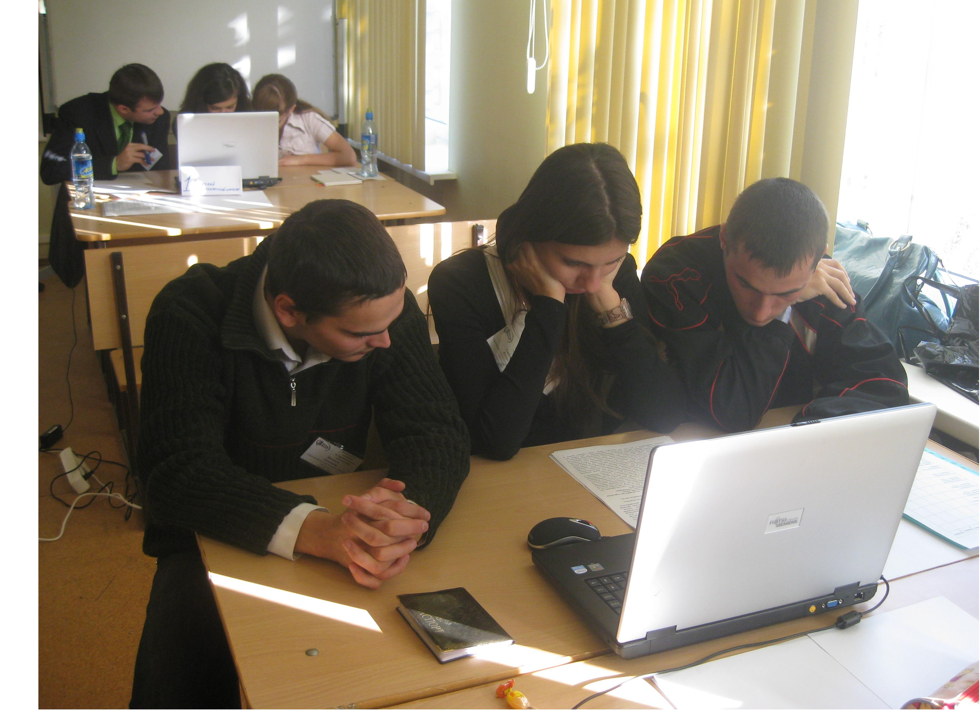
Проверка гипотезы
Учитель
Учащиеся
Предлагает написать письмо людям, которые работали в годы второй мировой войны в наркомате иностранных дел.
Только СССР занял правильную позицию в Европе и мире.
Англия, Франция, США, не поддержали СССР.
Второй мировой войны можно было избежать если бы страны Европы не действовали разрозненно.

Slide 10

Анализ урока
Учитель
Учащиеся
Написать эссе о внешнеполитическом курсе СССР в 30-е годы.
Благодарит за работу на уроке.
Анализируют материал дают собственную оценку событиям.
Самостоятельно формулируют цель
урока.

